Slide 1
Kodluyoruz Svm Boosting Regressor
Abbas Can Güven

Slide 2
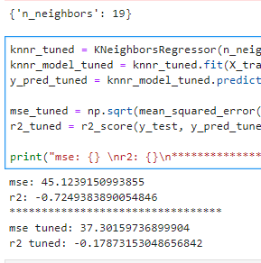
KNN

Slide 3

Gradiend Boosting
Best Params

Slide 4

SVR
Best Params
(C= 8, kernel = 'rbf')

